Slide 1
Работа педагога - психолога
в дошкольном учреждении
Составила: Ледовская А.Н.

Slide 2
Нормативно – правовая база
Закон РФ «Об образовании № 273 - ФЗ»
п.2. ст. 5. Право на образование в Российской Федерации гарантируется независимо от пола, расы, национальности, языка, происхождения, имущественного, социального и должно стного положения, места жительства, отношения к религии, убеждений, принадлежности к общественным объединениям, а также других обстоятельств.
п.1. ст.34. Обучающимся предоставляются академические права на: предоставление условий для обучения с учетом особенностей их психофизического развития и состояния здоровья, в том числе получение социально-педагогической и психологической помощи, бесплатной психолого-медико-педагогической коррекции

Slide 3
ЦЕЛЬ
Сохранение
и укрепление
психологического здоровья
детей

Slide 4
ЗАДАЧИ
Оказывать аналитико – диагностическую, консультативную, информационно – просветительскую, профилактическую помощь педагогическому коллективу и родителям;
Оказывать психологическую помощь детям в период адаптации к условиям ДОУ;
Обеспечивать психолого – педагогическую поддержку детям с особыми образовательными потребностями (детям с ОВЗ);
Обеспечивать всестороннее развитие личности на основе коррекции имеющихся проблем;

Slide 5
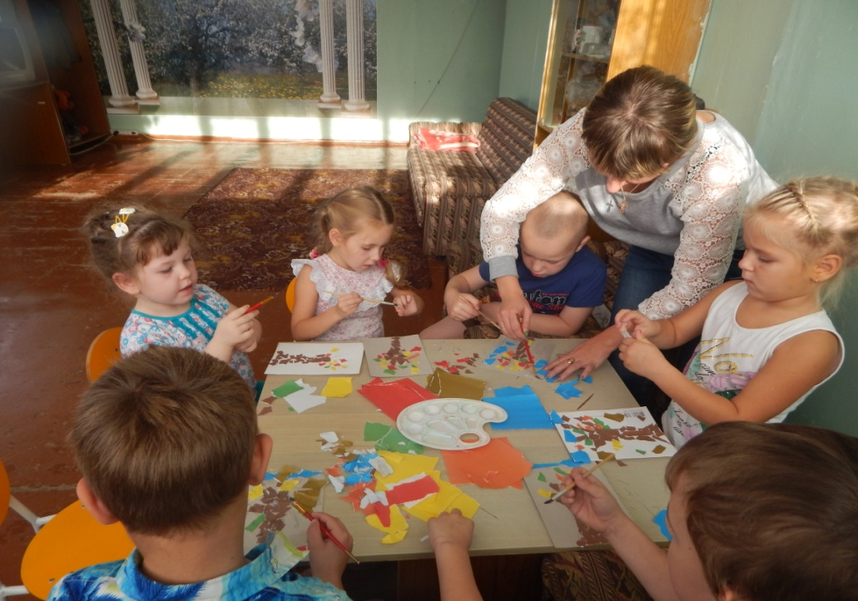
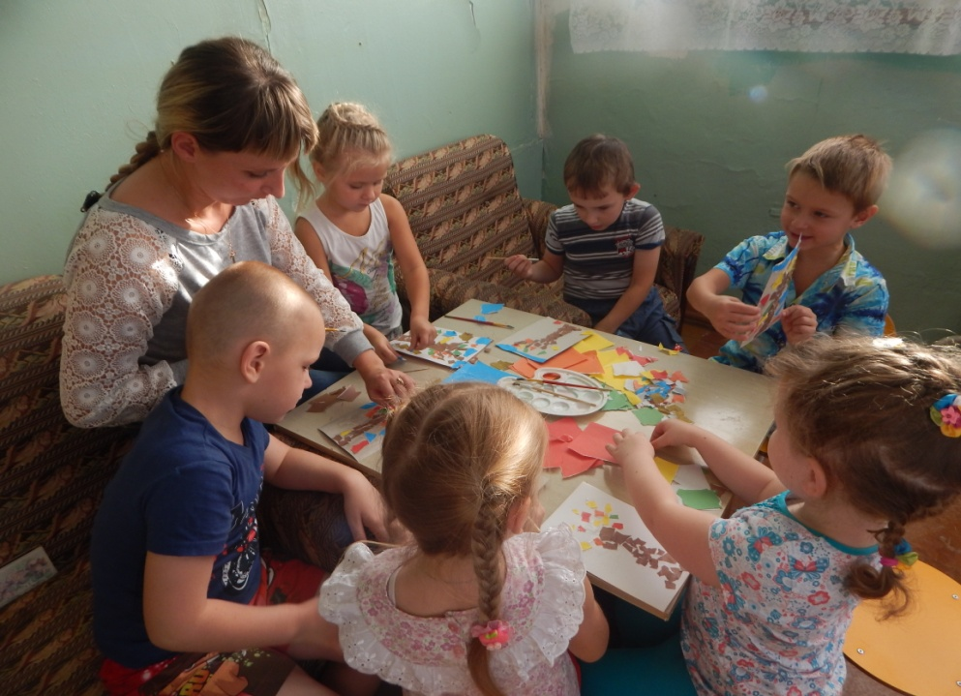
Направления работы
Диагностическая деятельность

Slide 6
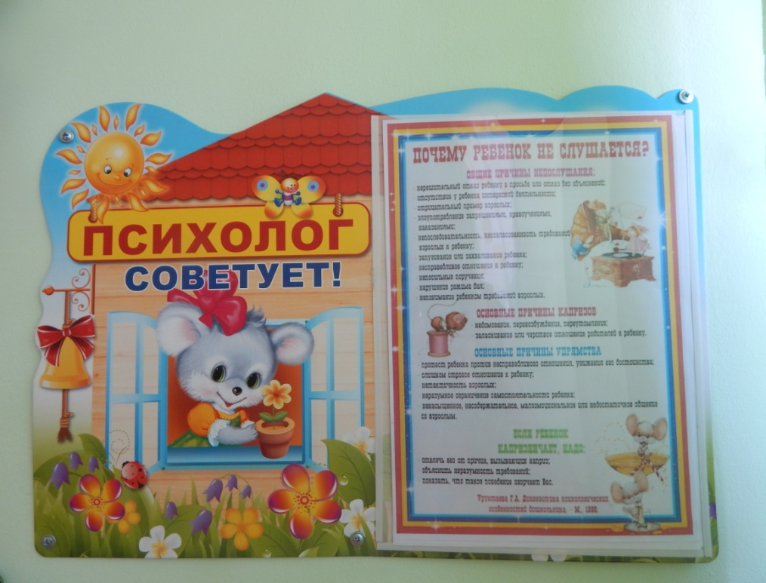
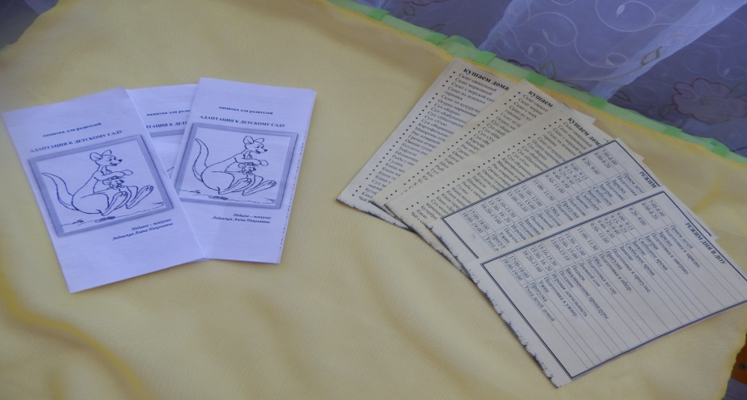
Консультирование педагогов и родителей

Slide 7
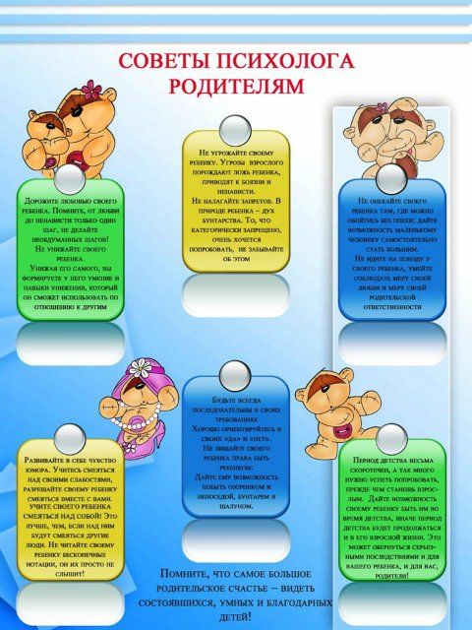
Психологическое просвещение педагогов и родителей

Slide 8
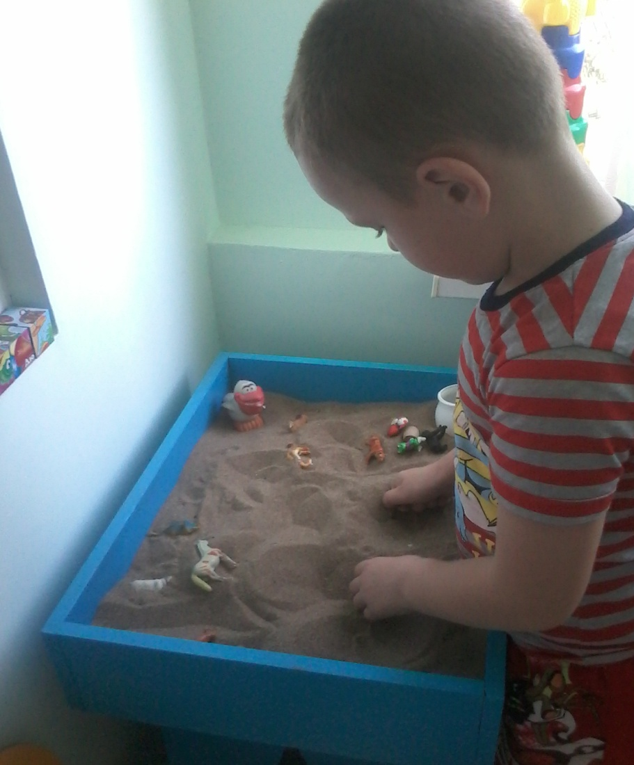
Коррекционно – развивающая работа с детьми

Slide 9
Методическая работа

Slide 10
Могу творить и созидать
В душе взрастить росточек,
Чтоб мог росток растеньем стать-
И чтоб расцвел цветочек!

